Slide 1


機器人動起來 Using Mbot ＆ Arduino IDE
電機事務所
Notes:
今天很無聊，撐住啊你各位

Slide 2
CH4 Arduino C language
電機事務所

Slide 3
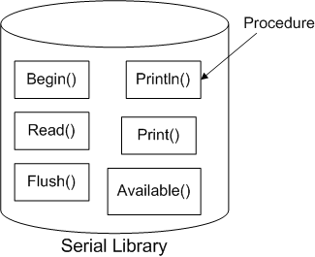
About C language and Arduino
程式語言由非常多的函式(function)組成，目標是讓我們能用易懂的函式來進行編寫。
Arduino是使用C語言標準，再加上許多擴充的函式庫組成
電機事務所

Slide 4
CH4-1 First Program
電機事務所

Slide 5
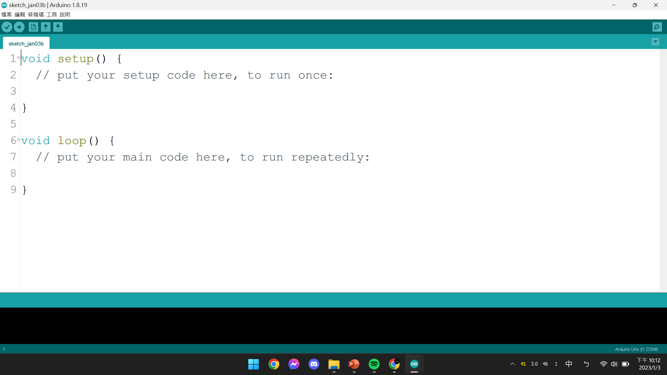
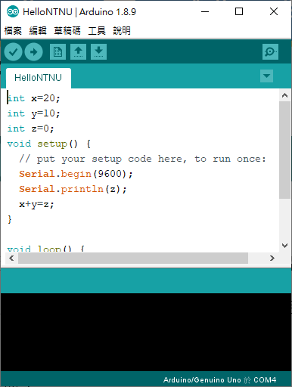






IDE Funcitons
偵錯：檢查程式碼是否有錯誤，若錯誤便顯示出來。
上傳：將程式載入到控制器，若程式錯誤或連接埠問題，便會無法載入且顯示錯誤訊息。
新增：新增檔案。
開啟：開啟檔案。
儲存：儲存檔案。
序列埠監控視窗：顯示由PC端傳來的串列埠訊息。
電機事務所

Slide 6
IDE Funcitons
驗證：檢查程式碼是否有錯誤，若錯誤會顯示問題位置
上傳：將程式載入到控制器，若錯誤會顯示原因
新增：新增檔案
開啟：開啟檔案
儲存：儲存檔案
序列埠監控視窗：顯示及傳送資料到主控板
電機事務所

Slide 7
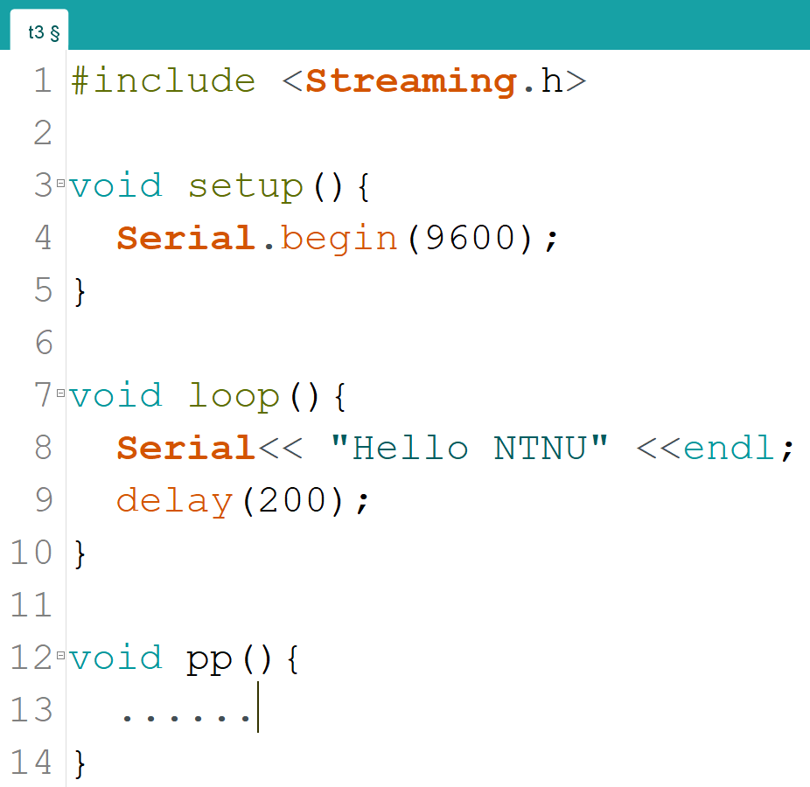
Structure
引入函式庫和物件設定
設定(只會跑一次)
迴圈(無限循環)
副程式(subfunction)
電機事務所

Slide 8
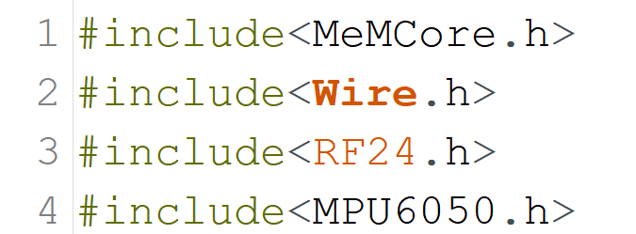
Libraries
因應不同的模組或元件，需要使用和硬體溝通的函式
為了方便閱讀及理解，將複雜的輸入輸出函式包裝成簡單的函式庫
自己寫函式庫
電機事務所
Notes:
硬體函式複雜且不易閱讀

Slide 9
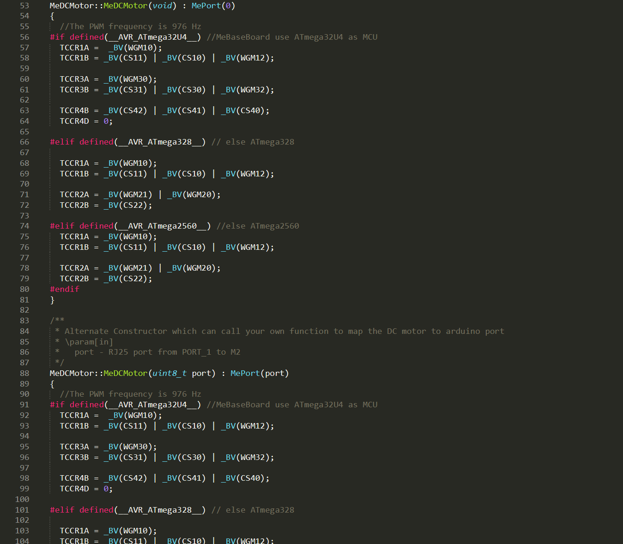
Libraries
電機事務所

Slide 10
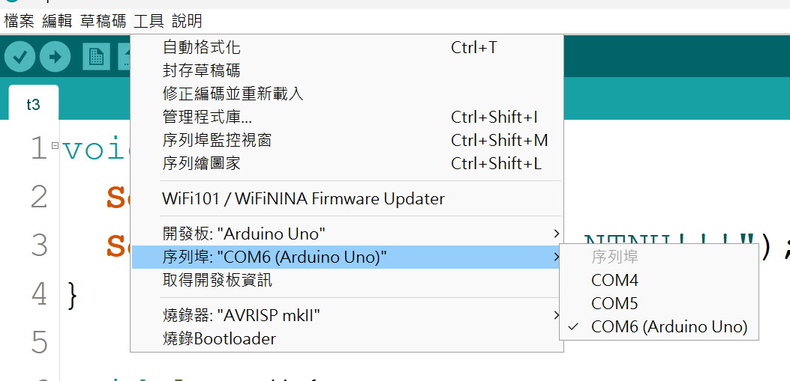
Serial
電腦和Mbot間溝通的通道稱為序列埠(ㄅㄨˋ)(COM port)
電機事務所
Notes:
Communication port
選板子上傳口就是在指定COM port

Slide 11
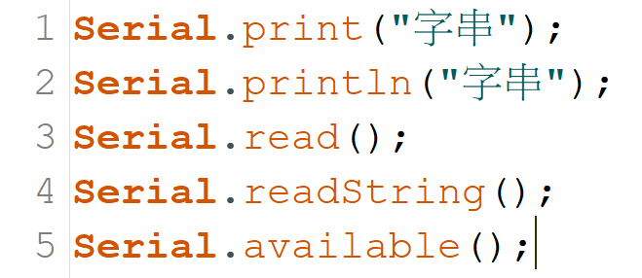
Serial function
電機事務所
Notes:
Serial是預設在Arduino下的函式
分號是句點的意思

Slide 12
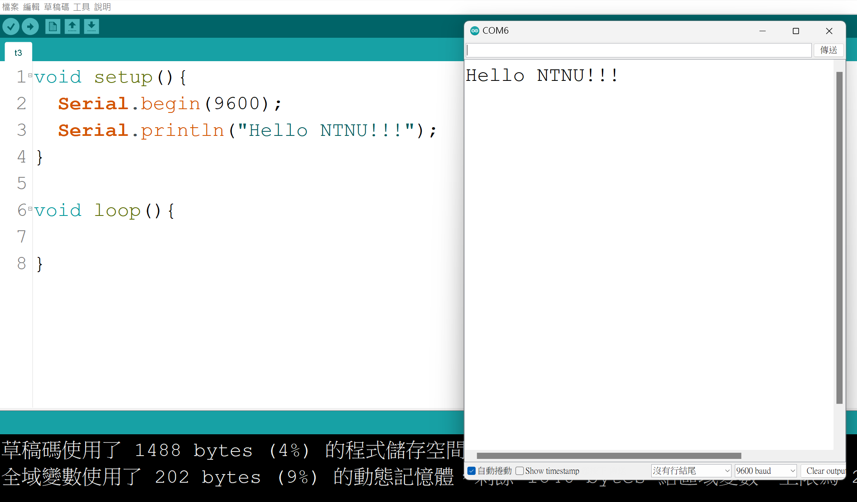
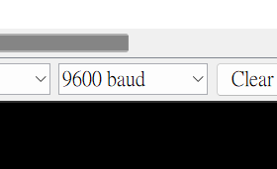
Serial monitor
電機事務所

Slide 13
Baud rate
電腦和Mbot間需要共通的語言及速度，才有辦法同步資料的傳輸，使用Serial系列的函式來進行控制，常用的是9600, 115200
Device A
Device A
Device B
Device B
電機事務所
Notes:
首先在 setup() 當中，我們要使用指令 Serial.begin(9600); 來開啟 Arduino 與電腦之間的溝通模式，「Baud rate 鮑率」，是一種資料傳輸的速率單位。簡單來說，設定 9600，就代表 Arduino 與電腦之間，每一秒鐘能傳輸 9600個位元的資料。

Slide 14
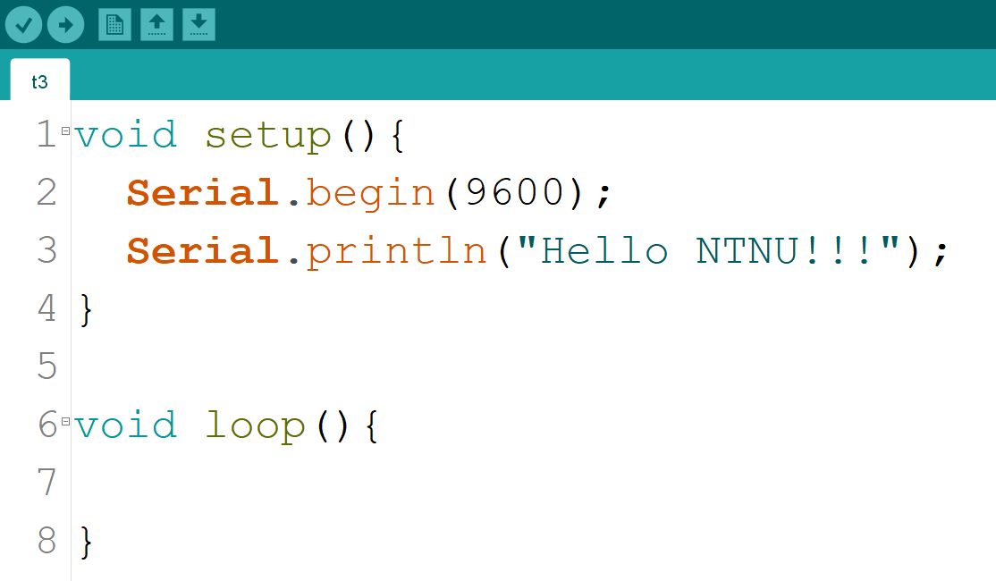
Hello NTNU
電機事務所
Notes:
5min practice

Slide 15
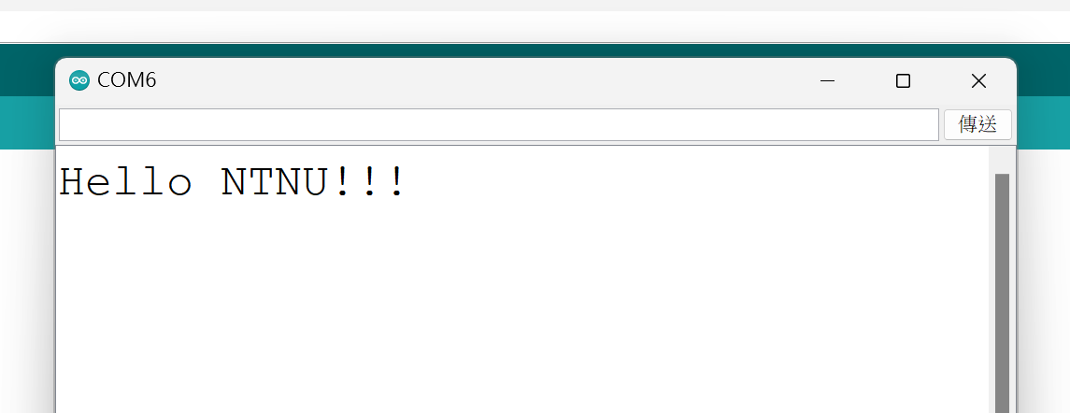
Hello NTNU
電機事務所

Slide 16
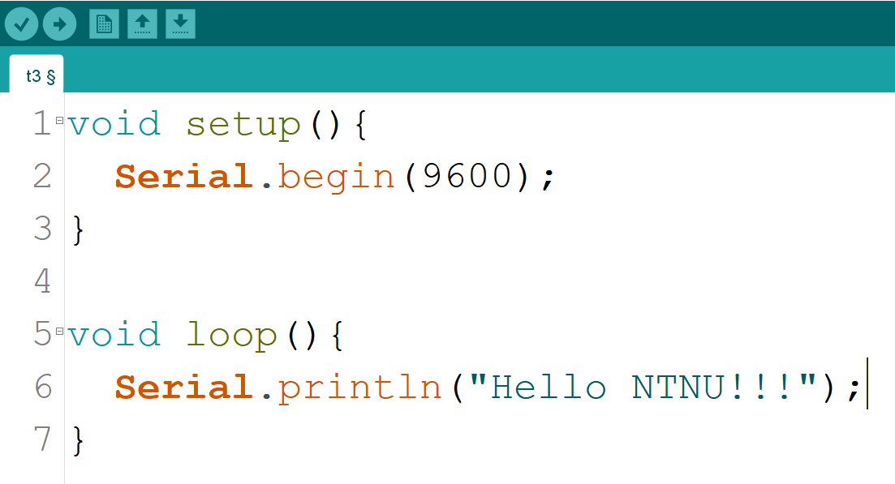
Hello NTNU
電機事務所
Notes:
5min

Slide 17
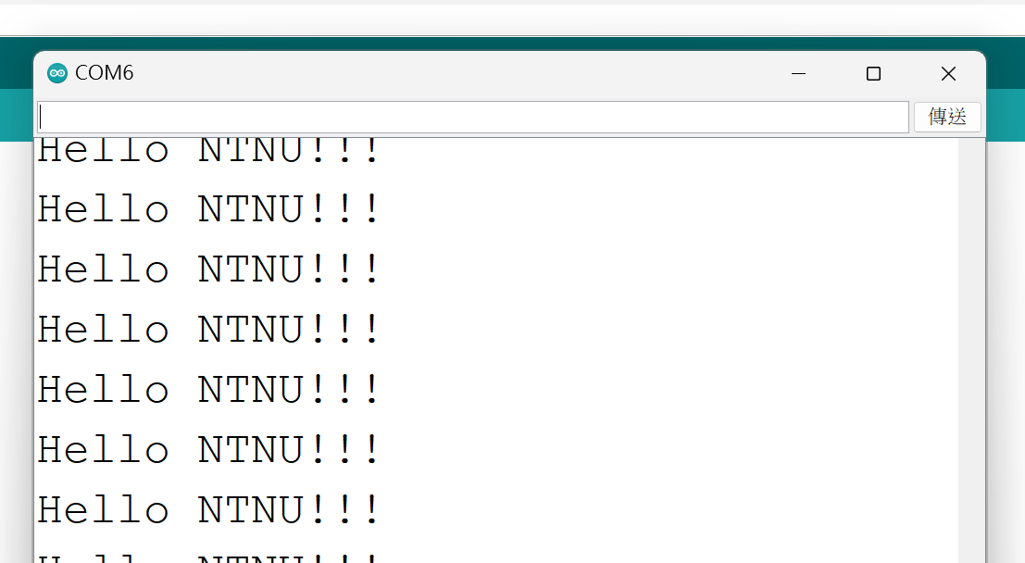
Hello NTNU
電機事務所
Notes:
5min

Slide 18
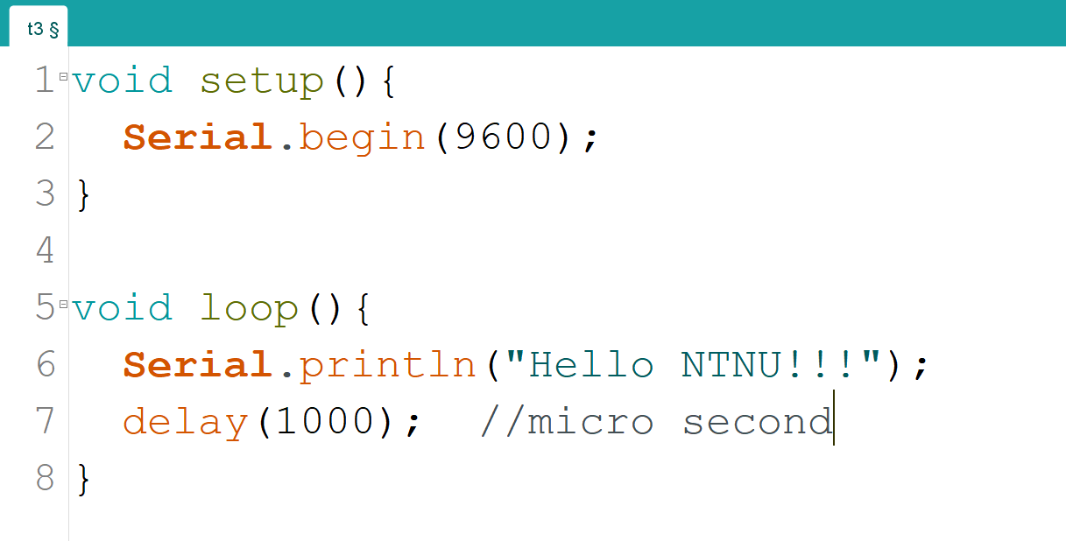
Delay function
delay函數對程式進行延遲
電機事務所

Slide 19
Hello NTNU
電機事務所
Notes:
每一秒出現一次

Slide 20
CH4-2 Data Type & Variables
電機事務所

Slide 21
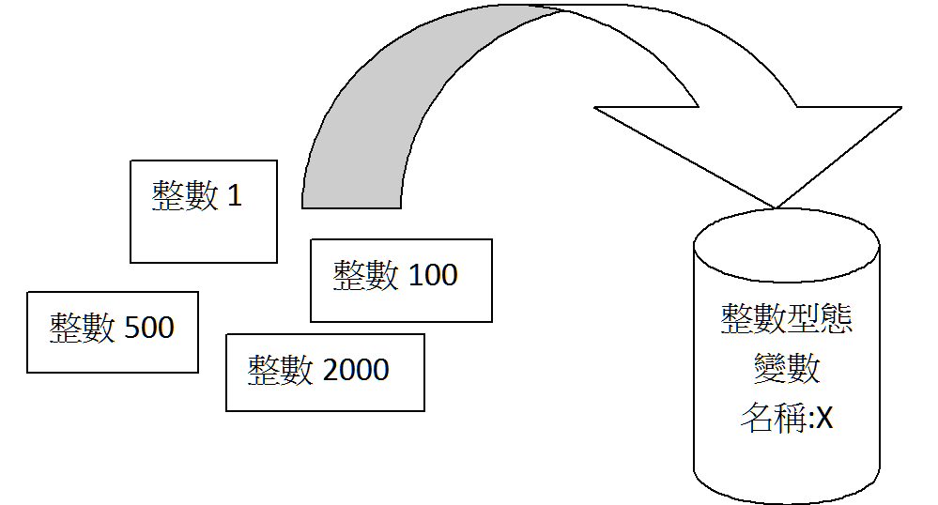
Variable
一個變數需包含型態、名稱、數值，例如
int a = 10;
float b = 5.87;
String str = “EE”;
電機事務所
Notes:
數值沒有名字，沒有固定的格式，不知道是字母 小數 整數 符號

Slide 22
Data Type in C
類型 | 中文名稱 | 資料長度 | 範圍
boolean/ bool | 布林 | 8位元(1byte) | 0 或 1 ( false 或 ture )
char (character) | 字元 | 8位元(1byte) | -127 ~ 128
int (integer) | 整數 | 32位元(4byte) | -2147483648 ~ 2147483647
float (floating point) | 浮點數 | 32位元(4byte) | ±3.4028235E+38
byte | 位元組 | 8位元(1byte) | 0 ~ 255
電機事務所
Notes:
簡單講2進制，不詳談(1位元=1bit)

Slide 23
二進制
電腦只懂0和1(低電位和高電位)，所以要處理大於1的數字就需要更多的位數，當每位數到了2就需要進位
2^2 | 2^1 | 2^0 | 10進位
0 | 0 | 0 | 0
0 | 0 | 1 | 1
0 | 1 | 0 | 2
0 | 1 | 1 | 3
1 | 0 | 0 | 4
1 | 0 | 1 | 5
1 | 1 | 0 | 6
1 | 1 | 1 | 7
電機事務所

Slide 24
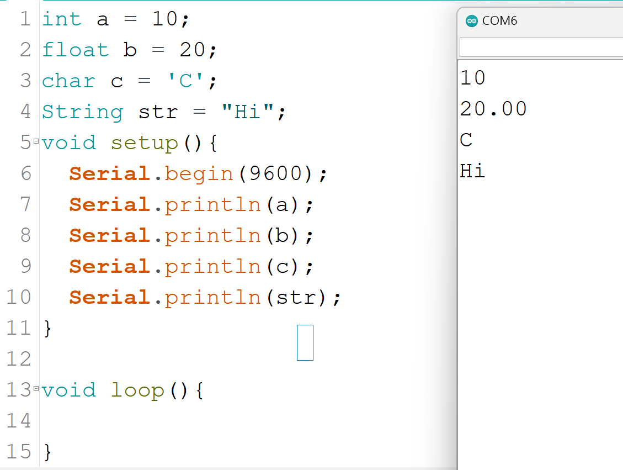
Variable
電機事務所
Notes:
10~15min

Slide 25
Global variable/ Local variable
變數可分為全域變數及區域變數
全域變數可在整份程式取用
區域變數只能在最近的迴圈中存在
電機事務所

Slide 26
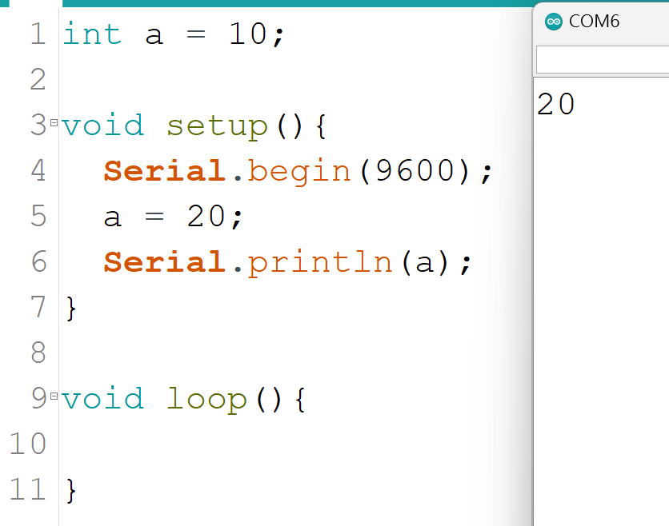
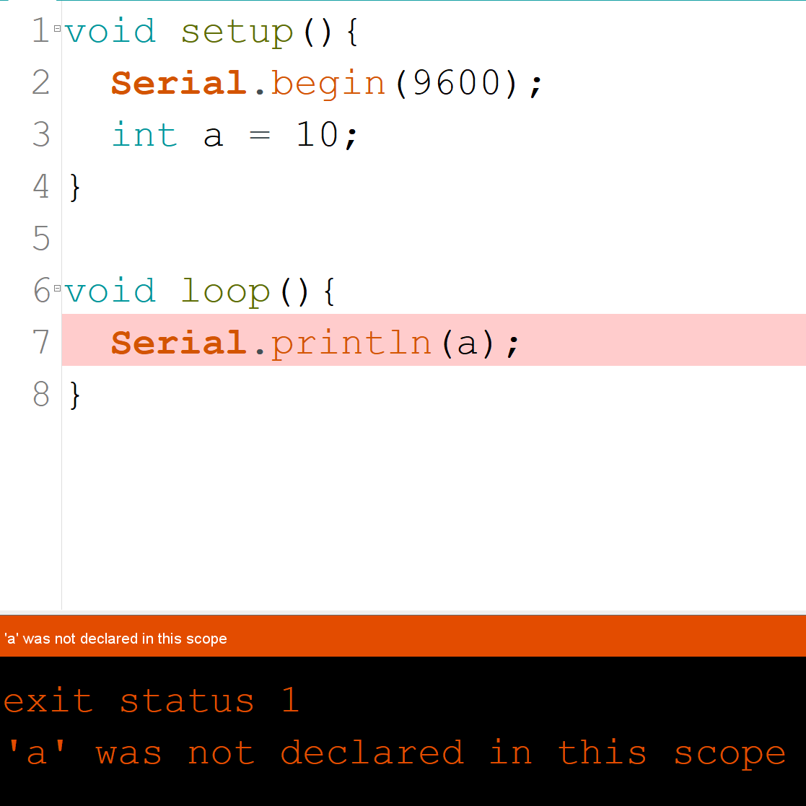
Global variable/ Local variable
電機事務所

Slide 27
Reserved word
在函式庫中有一些已經寫好的函式或是被定義好的字詞，我們稱之為保留「保留字」，除非系統無法偵測，不然正常情況下保留字會有固定的顏色
電機事務所

Slide 28
CH4-3 Arithmetic
電機事務所

Slide 29
Calculate
程式的運算法則和一般數學相同，為先乘除後加減，但會多一個取餘數的符號
等號/型態的順序會影響數值的存取
數學 : 3+2 = X, 5/2 = 2.5
程式 : X = 3+2, 5/2 = 2
名稱 | 加 | 減 | 乘 | 除(商數) | 餘數
符號 | + | - | * | / | %
電機事務所

Slide 30
Practice
X = 10, Y = 20, 將XY交換後輸出
設定身高和體重，輸出BMI值(試試控制小數位數)
給你台幣數值，請換成美金/日幣/英鎊/歐元
電機事務所
Notes:
10min

Slide 31
CH5 DC Motor control
電機事務所

Slide 32
CH5-1 About motor
電機事務所

Slide 33
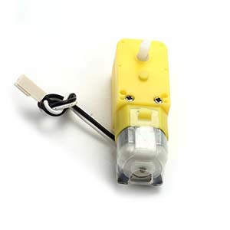
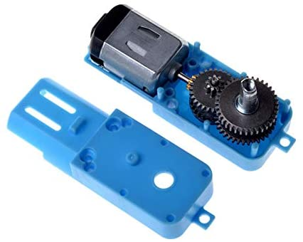
TT Motor
TT馬達是一種減速馬達，為了不同的減速比而有不同的齒輪比，常用的電壓為5V
電機事務所
Notes:
由小馬達傳動齒輪組來減速

Slide 34
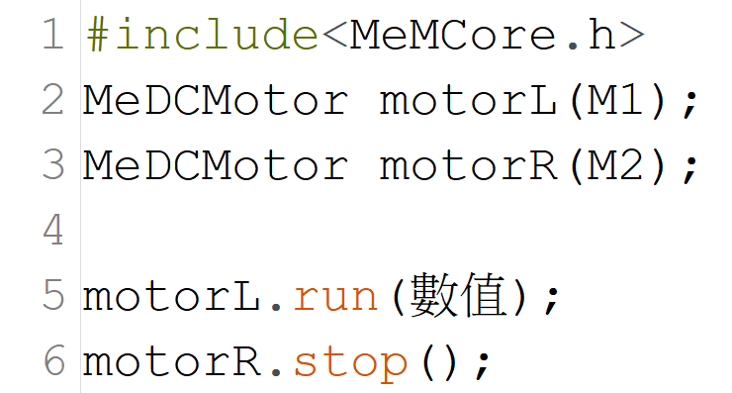
Motor function
宣告函式庫
型態
物件名稱
腳位
-255 ~ 255
電機事務所
Notes:
宣告(可對調)
馬達
數值是0~255

Slide 35
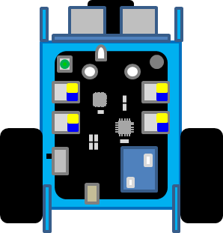
Practice
讓Mbot前進兩秒後停下兩秒，並且重複執行
輪子轉速及方向？
2s
電機事務所

Slide 36
Practice2
讓Mbot前進繞圈
電機事務所
Notes:
10min

Slide 37
Subfunction
為降低重複的程式出現，使用副程式來精簡
使用副程式來整理主程式，使其更易閱讀和理解
電機事務所

Slide 38
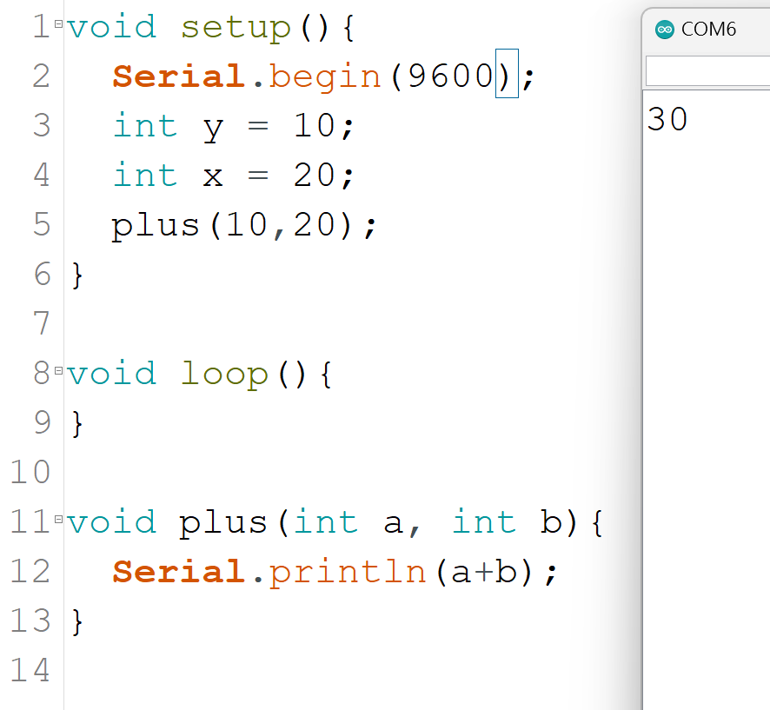
Subfunction
電機事務所

Slide 39
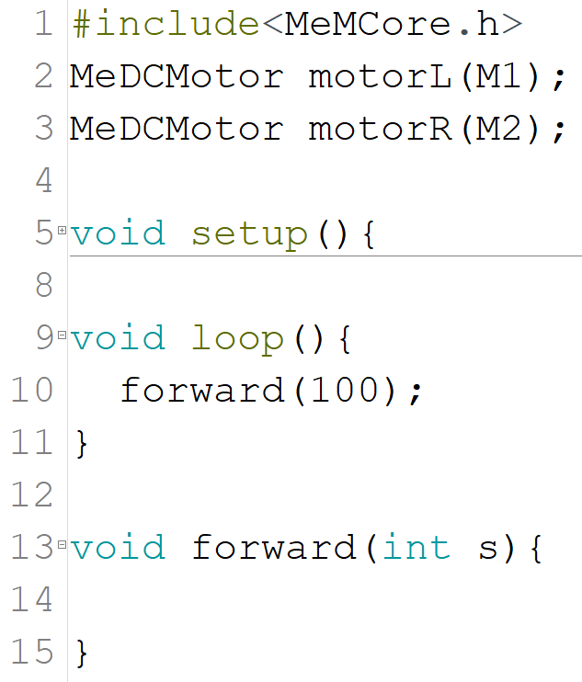
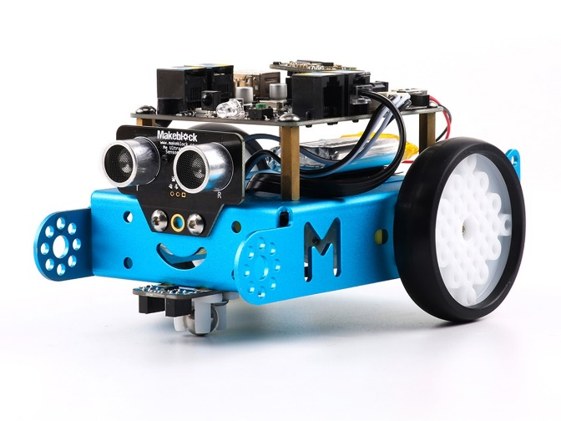
Practice3
幫Mbot的移動建立副程式
方向?
stop?
電機事務所
Notes:
開一個檔案存，一個檔案複寫，把副程式丟進loop裡做測試
10min

Slide 40
CH5-2 Statement control
電機事務所

Slide 41
Statement
條件判斷
if else -> 如果…否則
switch -> 選擇
電機事務所
Notes:
If else -> 如果 否則
Stitch -> 選擇開關

Slide 42
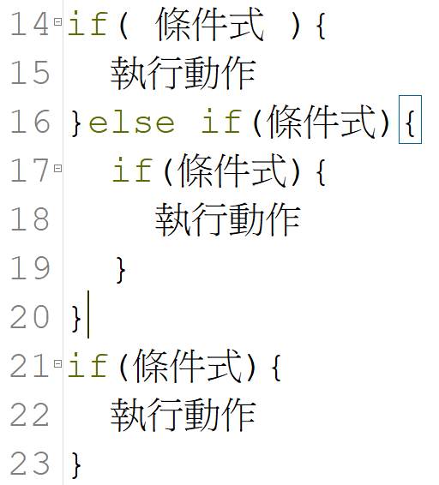
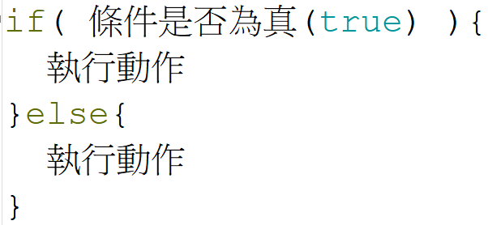
if else
判斷條件式是否為真
if可以單獨存在
巢狀結構
電機事務所

Slide 43
Data Type in C
類型 | 中文名稱 | 資料長度 | 範圍
boolean/ bool | 布林 | 8位元(1byte) | 0 或 1 ( false 或 ture )
char | 字元 | 8位元(1byte) | -127 ~ 128
int | 整數 | 32位元(4byte) | -2147483648 ~ 2147483647
float | 浮點數 | 32位元(4byte) | ±3.4028235E+38
byte | 位元組 | 8位元(1byte) | 0 ~ 255
電機事務所
Notes:
先乘除後加減

Slide 44
if else
符號 | 名稱
>= | 大於等於
> | 大於
<= | 小於等於
< | 小於
符號 | 名稱
== | 等於
!= | 不等於
|| | 或(OR)
&& | 且(AND)
電機事務所

Slide 45
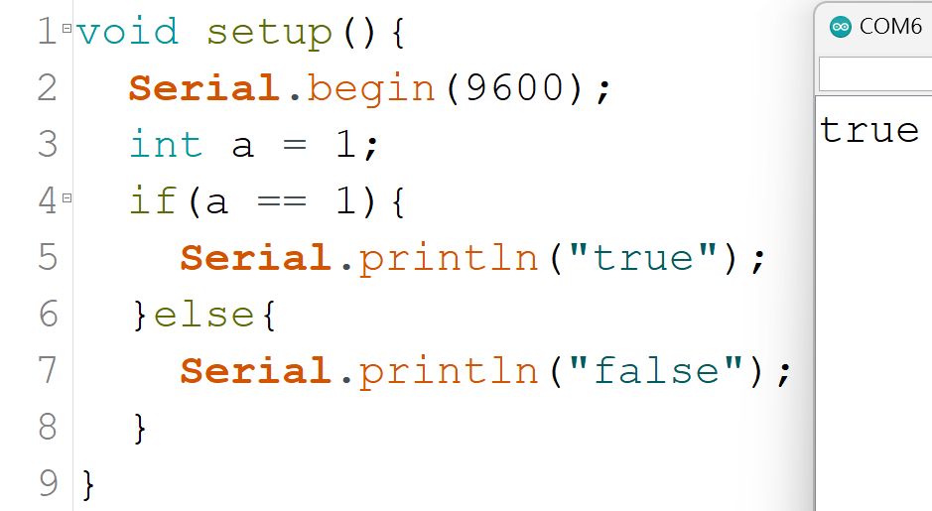
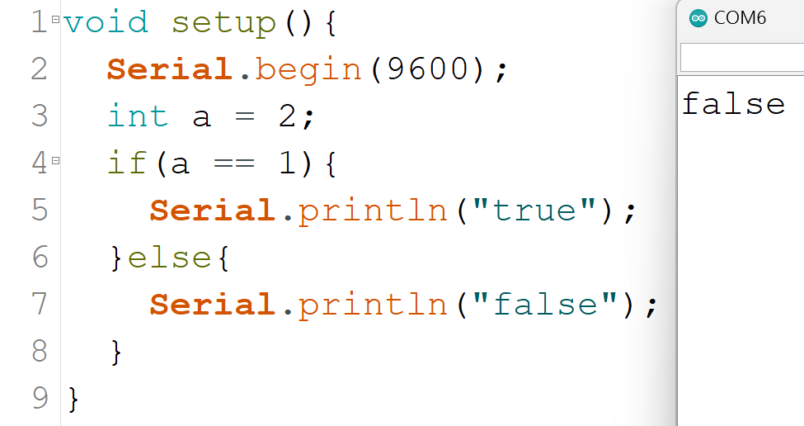
if else
Content內文
電機事務所

Slide 46
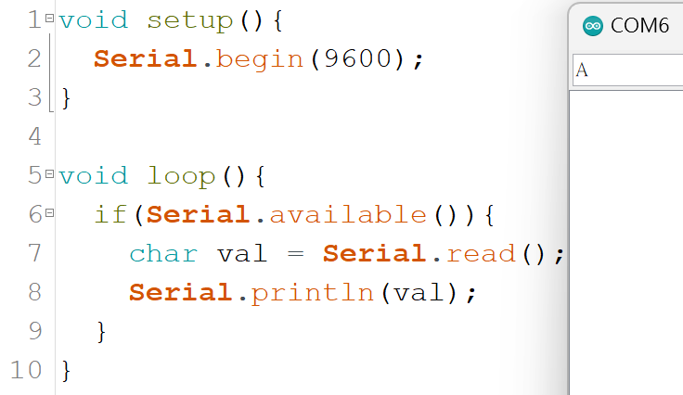
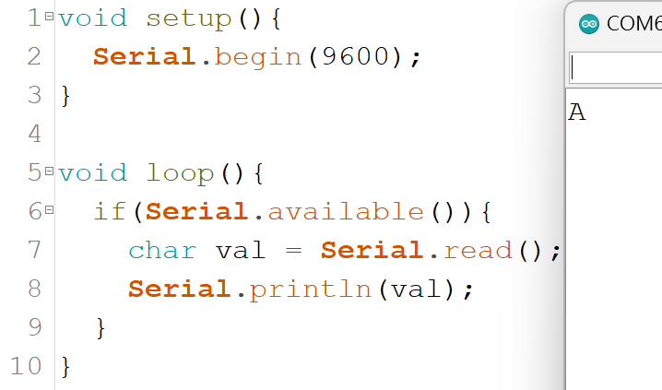
if else
使用available()函式來判斷是否有資料進來，若有則將其顯示
電機事務所
Notes:
5min
ASCII code

Slide 47
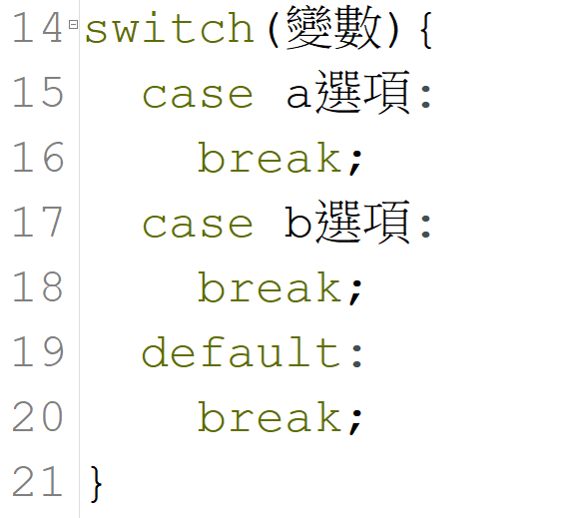
switch
用多個選項的比對來選擇要執行的動作
電機事務所
Notes:
Break vs exit(0)

Slide 48
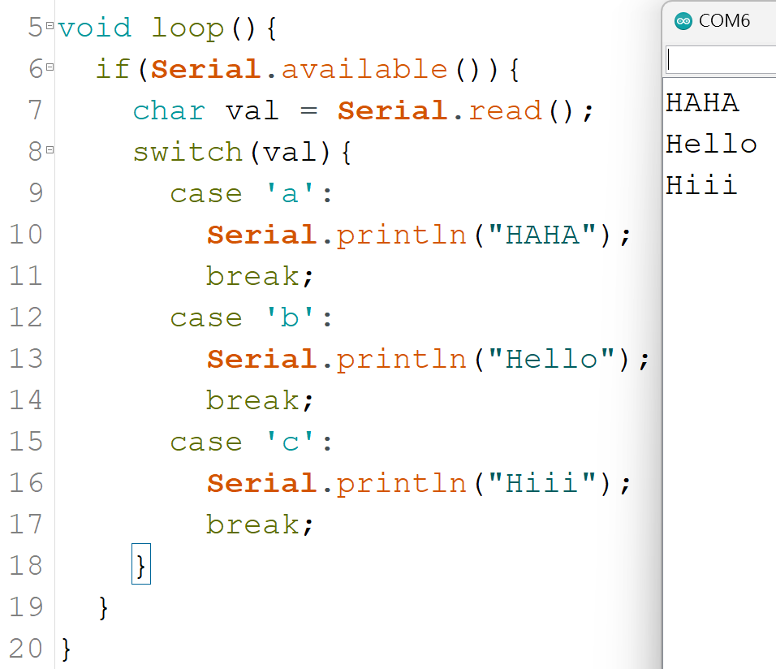
switch
電機事務所
Notes:
5min

Slide 49
Control with Serial
利用序列的讀取搭配switch來控制Mbot移動
W
A
D
X for stop
S
電機事務所

Slide 50
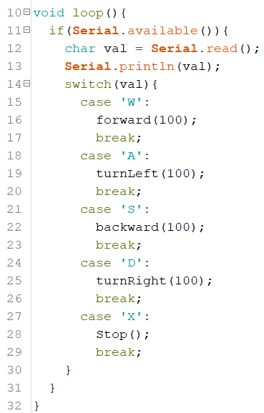
Analyze
電機事務所
Notes:
10min

Slide 51
To Be Continued…

